Slide 1
บทที่ 4
ฐานข้อมูลเชิงสัมพันธ์
(Relational Database)

Slide 2
ฐานข้อมูลเชิงสัมพันธ์
ค.ศ. 1970 Dr.E.F. Codd ได้เสนอผลงานวิจัยเกี่ยวกับแบบจำลองเชิงสัมพันธ์ ในหัวข้อเรื่อง
“A relational model of data for large shared data banks” ซึ่งผลงานวิจัยนี้เอง ทำให้มีการพัฒนาเป็นแบบจำลองเชิงสัมพันธ์ ซึ่งมีพื้นฐานมาจากแนวคิดทางคณิตศาสตร์เรื่องเซตและความสัมพันธ์
แบบจำลองเชิงสัมพันธ์ นำเสนอข้อมูลในรูปแบบของรีเลชัน (Relation) หรือตาราง (Table) 2 มิติ ซึ่งรีเลชันจะประกอบไปด้วยทางด้านแถว (Row) และคอลัมน์ (Column)

Slide 3
ฐานข้อมูลเชิงสัมพันธ์
แบบจำลองเชิงสัมพันธ์จัดการเรื่องความสัมพันธ์ระหว่างเอ็นทิตี้โดยการใช้เนื้อหา หรือค่าของแอตทริบิวต์ในเอ็นทิตี้นั้น ไม่ได้ใช้พอยเตอร์
ผลิตภัณฑ์จัดการฐานข้อมูลเราเรียกว่า “ระบบจัดการฐานข้อมูลเชิงสัมพันธ์ (Relational Database Management System : RDBMS) เช่น
MS SQL Server, Oracle, MySQL, Access เป็นต้น

Slide 4
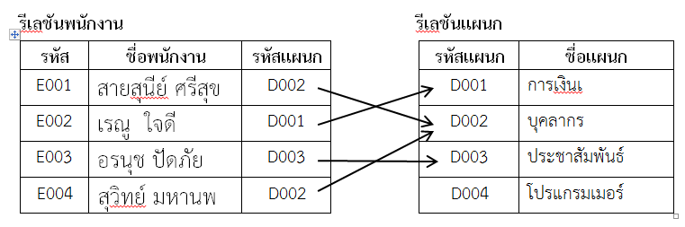
แสดงความสัมพันธ์ระหว่างรีเลชันพนักงานกับรีเลชันแผนกโดยใช้ค่าในคอลัมน์ รหัสแผนก

Slide 5
โครงสร้างของฐานข้อมูลเชิงสัมพันธ์
1. รีเลชัน (Relation)
รีเลชัน หรือตาราง เป็นหน่วยที่ใช้จัดเก็บข้อมูลที่อยู่ในรูปแบบของตาราง 2 มิติ ที่ประกอบด้วยแถวและคอลัมน์ รีเลชันเป็นมุมมองเชิงตรรกะ
2. แอตทริบิวต์ (Attribure) คอลัมน์ หรือ ฟิลด์
3. โดเมน (Domain)
โดเมน คือ ขอบเขตของค่าต่าง ๆ ที่เป็นไปได้ของ
แต่ละแอตทริบิวต์

Slide 6
โครงสร้างของฐานข้อมูลเชิงสัมพันธ์
4. ทัปเพิล (Tuple)
ทัปเพิล คือ แถวแต่ละแถวที่อยู่ในรีเลชันหรือเรคอร์ดนั่นเอง
5. ดีกรี (Degree)
ดีกรี คือ จำนวนของแอตทริบิวต์ในรีเลชัน
6. คาร์ดินัลลิตี้ (Cardinalily)
คาร์ดินัลลิตี้ คือ จำนวนของทัปเพิลในรีเลชัน

Slide 7
ตัวอย่างรีเลชัน แผนก
แอตทริบิวต์
รีเลชัน
แผนก
รหัสแผนก | ชื่อแผนก | ที่ตั้ง
10 | การเงิน | กรุงเทพฯ
20 | วิจัย | เชียงใหม่
30 | ขาย | ชลบุรี
40 | ปฏิบัติการ | กรุงเทพฯ
ทัปเพิล
คาร์ดินัลลิตี้=4
ดีกรี = 3

Slide 8
ศัพท์เทคนิคต่าง ๆ ที่ใช้ในฐานข้อมูล
Formal Forms | Alternative1 | Alternative2
Relation | Table | File
Tuple | Row | Record
Attribute | Column | Field

Slide 9
คุณสมบัติของรีเลชัน
1. รีเลชันต้องมีชื่อกำกับ แต่ละรีเลชันต้องมีชื่อแตกต่างกัน ซ้ำกันไม่ได้
2. แต่ละแอตทริบิวต์ของรีเลชันจะบรรจุค่าเพียงค่าเดียว (Atomic) กล่าวคือ ค่าที่บรรจุนั้นจะไม่สามารถแบ่งย่อยได้อีก
3. แต่ละแอตทริบิวต์ในรีเลชันนั้นๆ ต้องมีชื่อแตกต่างกัน
4. ค่าต่างๆ ทั้งหมดที่บรรจุลงในแอตทริบิวต์หนึ่ง ๆ ต้องเป็นไปตามข้อกำหนดของโดเมนเดียวกัน
5. แต่ละทัปเพิลต้องมีข้อมูลแตกต่างกัน ซ้ำกันไม่ได้
6. ลำดับของแต่ละแอตทริบิวต์ ไม่มีความสำคัญใดๆ
7. การจัดเรียงลำดับของทัปเพิล ไม่มีความสำคัญใดๆ

Slide 10
คีย์ (Key)
คีย์ หมายถึง แอตทริบิวต์ที่สามารถใช้ในการบ่งบอกถึงความแตกต่างของแต่ละทัปเพิลในรีเลชันได้
เนื่องจากจากคุณสมบัติของรีเลชันที่ระบุว่าแต่ละทัปเพิลต้องเก็บไม่ซ้ำกัน เราจึงต้องระบุคีย์ที่จะใช้อ้างถึงทัปเพิลนั้นๆ

Slide 11
คีย์ต่าง ๆ ในฐานข้อมูล
ซูเปอร์คีย์ (Superkey) คือ แอตทริบิวต์หรือกลุ่มของแอตทริบิวต์
ที่สามารถบ่งบอกความแตกต่างแต่ละทัปเพิลในรีเลชันได้
ในหนึ่งรีเลชันจะมีซูเปอร์คีย์ได้หลายตัว
  นักศึกษา(รหัสนักศึกษา, ชื่อ, ที่อยู่, วันเกิด, เลขที่บัตรประชาชน)
  ซูเปอร์คีย์ ได้แก่
  รหัสนักศึกษา
  รหัสนักศึกษา, ชื่อ
  รหัสนักศึกษา, ชื่อ, ที่อยู่
  เลขที่บัตรประชาชน

Slide 12
คีย์ต่าง ๆ ในฐานข้อมูล
คีย์คู่แข่ง (Candidate Key : CK) คือ ซูเปอร์คีย์ที่น้อยที่สุดที่สามารถบอกความแตกต่างของแต่ละทัปเพิลในรีเลชันได้
ในหนึ่งรีเลชันจะมีคีย์คู่แข่งได้หลายตัว
นักศึกษา(รหัสนักศึกษา, ชื่อ, ที่อยู่, วันเกิด, เลขที่บัตรประชาชน)
คีย์คู่แข่ง ได้แก่ รหัสนักศึกษา และ เลขที่บัตรประชาชน

Slide 13
คีย์ต่าง ๆ ในฐานข้อมูล
คีย์หลัก (Primary Key : PK ) คือ คีย์คู่แข่งที่ถูกเลือกเพื่อใช้บอกความแตกต่างของแต่ละทัปเพิลในรีเลชัน
คีย์หลักอาจเกิดจากแอตทริบิวต์ตัวเดียวหรือหลายตัวรวมกันก็ได้
คีย์หลักจะต้องไม่เป็นค่าว่าง (Null)
นักศึกษา(รหัสนักศึกษา, ชื่อ, ที่อยู่, วันเกิด, เลขที่บัตรประชาชน)
อาจเลือกให้ รหัสนักศึกษา เป็นคีย์หลัก หรือ
เลขที่บัตรประชาชนก็ได้

Slide 14
คีย์ต่าง ๆ ในฐานข้อมูล
คีย์รอง (Secondary Key : SK ) คือ แอตทริบิวต์หรือกลุ่มของแอตทริบิวต์ ที่ใช้ในการเข้าถึงหรือค้นหาข้อมูลในฐานข้อมูล คีย์รองไม่มีความจำเป็นต้องเป็นเอกลักษณ์ คือสามารถมีค่าซ้ำกันได้
นักศึกษา(รหัสนักศึกษา, ชื่อ, ที่อยู่, วันเกิด, เลขที่บัตรประชาชน)
คีย์หลัก คือ รหัสนักศึกษา
คีย์รอง คือ ชื่อ

Slide 15
คีย์ต่าง ๆ ในฐานข้อมูล
คีย์นอก (Foreign Key : FK) คือ แอตทริบิวต์หรือกลุ่มของแอตทริบิวต์ในรีเลชันหนึ่งที่มีคุณสมบัติเหมือนคีย์หลัก และไปปรากฏในอีกรีเลชันหนึ่งเพื่อให้สำหรับเชื่อมโยงความสัมพันธ์ระหว่างรีเลชัน
คีย์นอกมีค่าซ้ำกันหรือมีค่าว่าง (Null) ได้
ถ้าคีย์นอกไม่เป็นค่าว่าง จะต้องเป็นค่าที่ชี้ไปที่รีเลชันที่มีความสัมพันธ์อยู่

Slide 16
คีย์หลัก
คีย์รอง
คีย์นอก
นักศึกษา
รหัสนักศึกษา | ชื่อ | หน่วยกิต | GPA | รหัส ที่ปรึกษา
1001 | สม ใจดี | 20 | 2.53 | 200
1002 | เก่ง รักเรียน | 60 | 3.62 | 205
ที่ปรึกษา
คีย์หลัก
รหัสที่ปรึกษา | ชื่อ | เลขที่บัตรประชาชน
200 | ดร.สมชาย | 1254536587451
205 | ดร.วิเชียร | 1214555555205
คีย์คู่แข่ง

Slide 17
กฎความคงสภาพในข้อมูล
(Data Integrity Rule)
ความคงสภาพ (Integrity) หมายถึง การควบคุมความถูกต้องต่าง ๆ ในระบบฐานข้อมูล แบ่งได้ 3 แบบ ดังนี้
1. กฎความคงสภาพของเอ็นทิตี้ (Entity Integrity)
เป็นกฎที่ใช้กำหนดว่า แต่ละรีเลชันที่มีคีย์หลัก คีย์หลักจะต้องไม่เป็นค่าว่าง (Null)
2. กฎความคงสภาพของโดเมน (Domain Integrity)
เป็นการกำหนดว่า ค่าทั้งหมดที่ปรากฏอยู่ในคอลัมน์ของรีเลชันต้องมาจากโดเมนเดียวกัน

Slide 18
3. กฎความคงสภาพของการอ้างอิง (Referential Integrity)
เป็นกระบวนการตรวจสอบเพื่อหลีกเลี่ยงการป้อนข้อมูลที่ผิดพลาด หรือป้องกันการลบทัปเพิลใดๆ ทิ้งไปทั้งที่มีคีย์นอกจากรีเลชันอื่นมาอ้างอิงถึงอยู่

Slide 19
การอ้างอิงถึงกันโดยผ่านคีย์นอก Sale_No
Customer
C_No | C_Name | Sale_No
1001 | สมชาย | S10
1002 | รักชาติ | S12
1003 | สมหญิง | S11
1004 | อุทัย | S10
Salesman
Sale_No | Sale_Name
S10 | อรนุช
S11 | พิษณุ
S12 | พิเชษฐ์

Slide 20
พีชคณิตเชิงสัมพันธ์
(The Relational Algebra)
คือชุดปฏิบัติการหรือโอเปอเรชัน (Operations) ที่นำมาใช้จัดการกับข้อมูล
เป็นแบบจำลองของการกระทำต่าง ๆ ที่สามารถเกิดขึ้นได้ในฐานข้อมูลเชิงสัมพันธ์

Slide 21
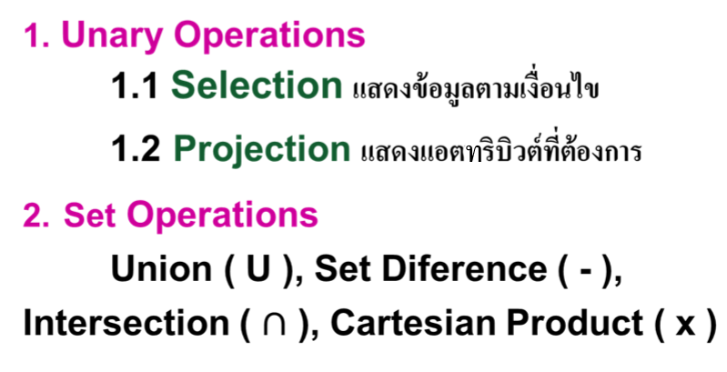
Operations

Slide 22
Operations
3. Join Operation
จะรวมสองรีเลชันเข้าด้วยกันเพื่อแสดงผลในรีเลชันใหม่
4. Division Operation

Slide 23
Operations
5.Aggregation and Grouping Operations)
5.1 Aggregation Operations
COUNT ,SUM, AVG, MIN, MAX
5.2 Grouping Operation
โอเปอเรชันนี้จะทำการรวมกลุ่มทัปเพิลของรีเลชัน R และจำแนกตามกลุ่มแอตทริบิวต์ที่กำหนดขึ้น

Slide 24
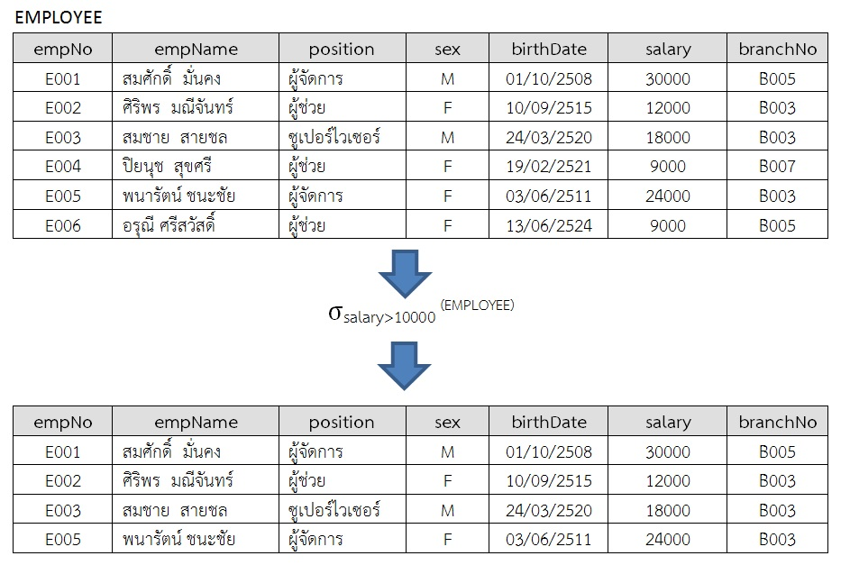
Selection
จงแสดงข้อมูลของพนักงานทั้งหมดที่มีเงินเดือนมากกว่า 10,000 บาท

Slide 25
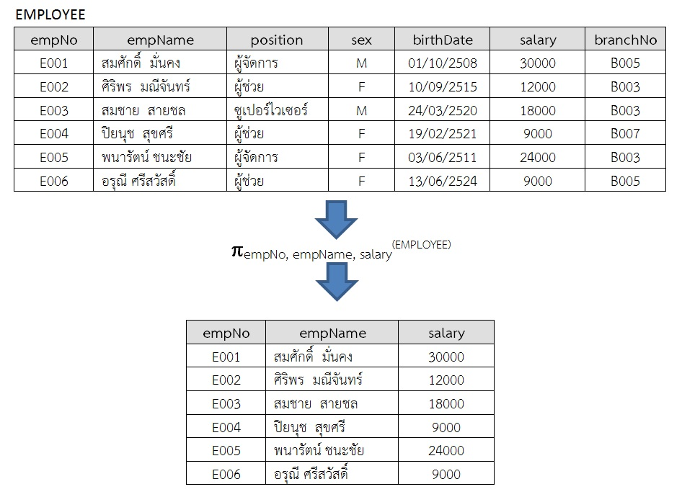
Projection ( π )
จงแสดงข้อมูลพนักงานทั้งหมดเฉพาะแอตทริบิวต์รหัส, ชื่อ และเงินเดือนจากรีเลชัน EMPLOYEE

Slide 26
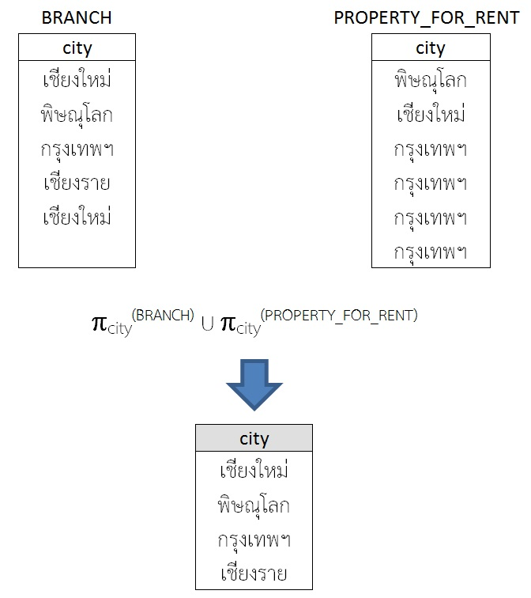
Union ( U )
จงแสดงชื่อจังหวัด ที่ปรากฏอยู่ในสาขาหรือ
บ้านเช่า

Slide 27
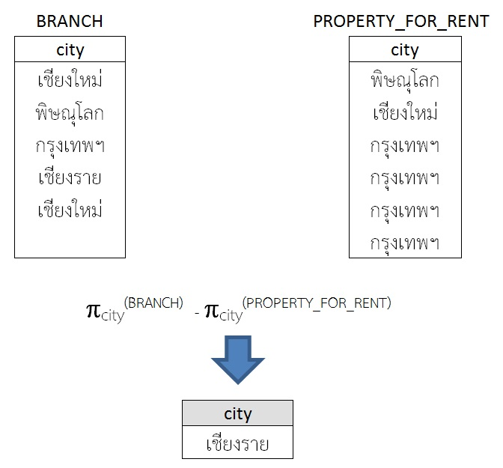
Set Difference ( - )
แสดงรายชื่อจังหวัดที่ปรากฏในสาขา
แต่ไม่ปรากฏในบ้านเช่า

Slide 28
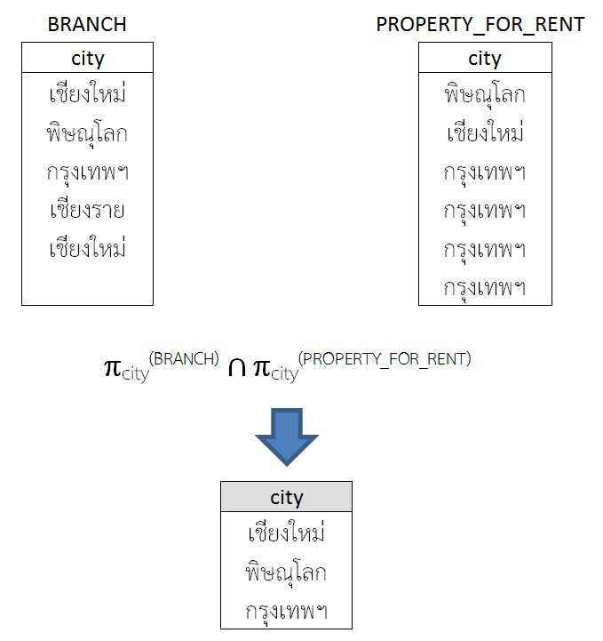

Intersection ( $∩$ )
แสดงรายชื่อจังหวัดที่มีอยู่ทั้งในสาขา และบ้านเช่า

Slide 29
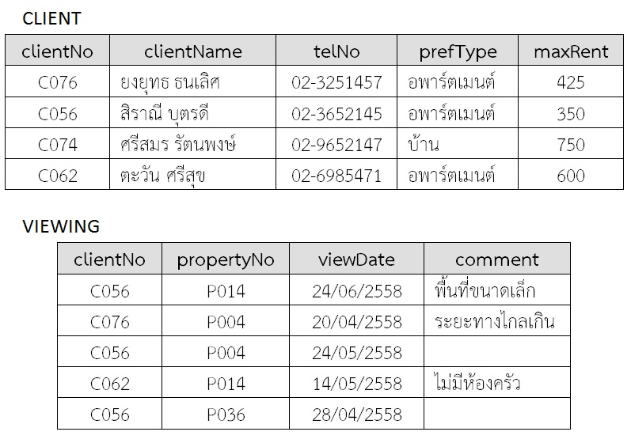
Cartesian Product ( x )
จงหาผลคูณคาร์ทีเซียนระหว่างรีเลชัน CLIENT และรีเลชัน VIEWING ตามแอตทริบิวต์ที่กำหนดในแต่ละรีเลชันดังนี้ CLIENT(clientNo, clientName) และ VIEWING(clientNo, propertyNo, comment)

Slide 30
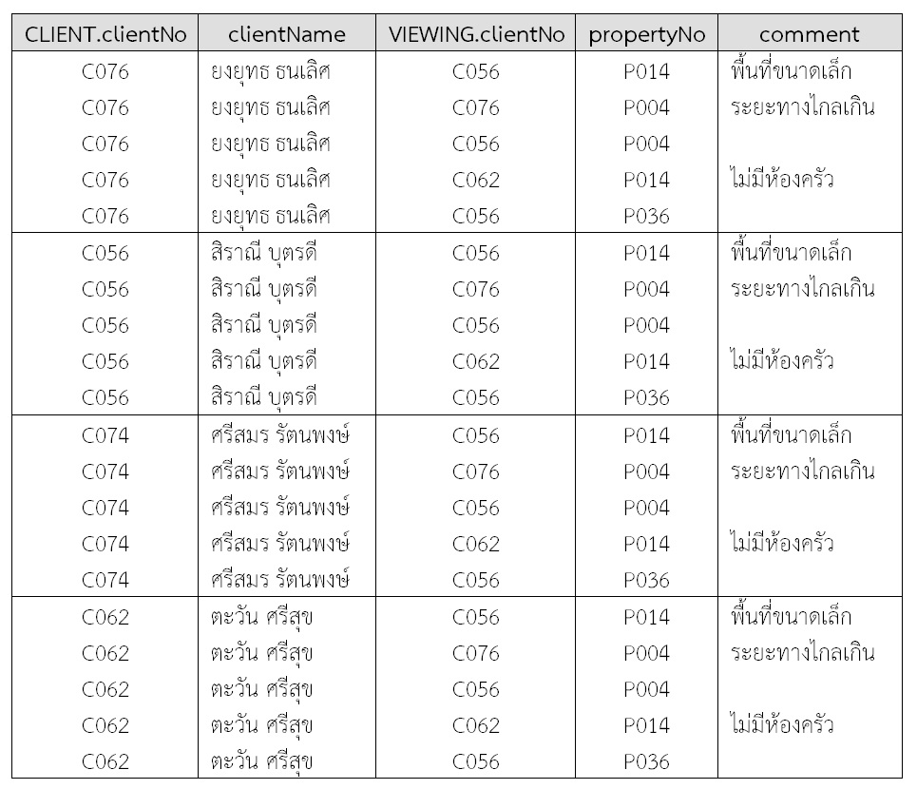

Slide 31
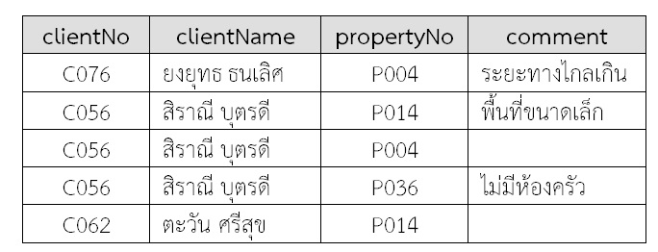
Join Operation
จงแสดงรายชื่อพร้อมคำติชมทั้งหมดของลูกค้าที่ได้แวะเข้ามาเยี่ยมชมบ้านเช่า ด้วยโอเปอเรชัน Natural Join
(π_{clientNo,clientName}^{(CLIENT)}) |X| (π_{clientNo,properNo,comment}^{(VIEWING)})

Slide 32
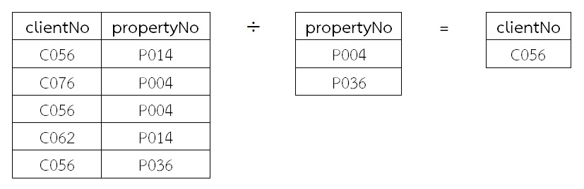
Division Operation
จงแสดงข้อมูลลูกค้าทั้งหมดที่แวะเข้ามาเยี่ยมชมเฉพาะบ้านเช่าที่มี 3 ห้อง
(π_{clientNo,propertyNo}^{(VIEWING)}) $÷$ (π_{propertyNo(}$σ$ _{rooms=3}^{(PROPERTY_FOR_RENT)}))

Slide 33
แคลคูลัสเชิงสัมพันธ์
(Relational Calculus)
คิวรีที่สร้างขึ้นด้วยแคลคูลัสเชิงสัมพันธ์จะมุ่งประเด็นในเรื่องของความต้องการว่าเราต้องการข้อมูลอะไร (What) โดยไม่ต้องบอกวิธีการที่ได้มา ส่วนพีชคณิตเชิงสัมพันธ์จะต้องบอกว่าต้องการข้อมูลอะไร และวิธีการที่จะได้ข้อมูลออกมาว่าจะได้มาได้อย่างไร (How)

Slide 34
ตัวอย่างของแคลคูลัสเชิงสัมพันธ์
กำหนดให้ตัวแปร E แทนรีเลชัน Employee
ต้องการแสดงข้อมูลพนักงานทั้งหมดที่มีเงินเดือนมากกว่า 10,000 บาท สามารถเขียนได้ดังนี้
RANGE OF E IS Employee
{ E | E.salary > 10000 }
ซึ่งตรงกับภาษา SQL คือ
SELECT * FROM Employee AS E WHERE E.Salary > 10000

Slide 35
กฎ 12 ข้อของ Codd
กฎสารสนเทศ กำหนดว่า ข้อมูลทั้งหมดในฐานข้อมูลเชิงสัมพันธ์ ในมุมมองเชิงตรรกะจะต้องนำเสนอข้อมูลในรูปแบบของตารางที่ประกอบไปด้วยแถวและคอลัมน์
กฎการรับประกันการเข้าถึง กล่าวว่า ค่าทุกค่าที่ถูกจัดเก็บไว้ในฐานข้อมูล ต้องสามารถอ้างอิงได้ในทางตรรกะโดยการใช้ชื่อตาราง, ชื่อคอลัมน์ และค่าของคีย์หลัก
กฎการจัดการกับค่า Null อย่างเป็นระบบ กำหนดว่า ระบบการจัดการฐานข้อมูลต้องมีการใช้ค่า Null แทน “สารสนเทศที่ขาดหายไป” หรือไม่มีค่าสารสนเทศที่เหมาะสม อย่างเป็นระบบ และต่างจากค่าโดยทั่วไป

Slide 36
กฎ 12 ข้อของ Codd
กฎการออนไลน์แคตาล็อกแบบไดนามิกที่อยู่บนพื้นฐานของแบบจำลองเชิงสัมพันธ์ เป็นกฎที่ว่าด้วย ข้อมูลที่นำมาอธิบายข้อมูล (Metadata) จะต้องมีการจัดเก็บและถูกจัดการอย่างเหมาะสมที่สามารถเข้าถึงได้โดยผู้มีสิทธิ์ผ่านทางภาษาคิวรี
กฎด้านภาษาข้อมูล ระบบจะต้องสนับสนุนภาษาแบบ Nonprocedural ที่สามารถนำไปใช้เพื่อนิยามข้อมูล
การวิว การจัดการข้อมูล (ได้ทั้งแบบอินเตอร์แอกทีฟหรือผ่านโปรแกรม) การกำหนดข้อบังคับเกี่ยวกับความ
คงสภาพ การกำหนดสิทธิ์ และการจัดการทรานแซคชัน

Slide 37
กฎ 12 ข้อของ Codd
กฎการปรับปรุงวิว วิวทุกวิวที่สามารถเปลี่ยนแปลงแก้ไขได้ทางทฤษฎีต้องสามารถเปลี่ยนแปลงแก้ไขได้โดยระบบ
กฎการแทรก การปรับปรุง และการลบข้อมูลระดับสูง เป็นกฎที่ว่าด้วยฐานข้อมูลจะต้องสนันสนุนชุดคำสั่งระดับสูงสำหรับการแทรก อัปเดต และการลบข้อมูลในลักษณะเซต
กฎความอิสระของข้อมูลเชิงกายภาพ การเปลี่ยนแปลงใดๆ ในระดับสคีมาทางกายภาพ จะไม่มีผลกระทบต่อสคีมาในระดับตรรกะ
กฎความอิสระของข้อมูลเชิงตรรกะ การเปลี่ยนแปลงใดๆ
ในสคีมาทางตรรกะ จะไม่มีผลกระทบต่อโปรแกรมประยุกต์

Slide 38
กฎ 12 ข้อของ Codd
กฎความคงสภาพที่เป็นอิสระ ข้อบังคับเกี่ยวกับกฎความ
คงสภาพ (Integrity Constraints) ในทุกรีเลชัน จะต้องถูกกำหนดขึ้นด้วยภาษาเชิงสัมพันธ์แยกจากโปรแกรมประยุกต์ และถูกจัดเก็บอยู่ใ
นแคตาล็อกของระบบ
กฎการกระจายที่เป็นอิสระ ผู้ใช้และโปรแกรมประยุกต์จะไม่รู้ตัวเลย รวมถึงไม่ได้รับผลกระทบใดๆ ทั้งสิ้นจากตำแหน่งที่ตั้งของข้อมูล ไม่ว่าจะเป็นฐานข้อมูลแบบโลคัลหรือฐานข้อมูลแบบกระจาย
กฎปราศจากเวอร์ชั่นย่อย หากระบบสนับสนุนการเข้าถึงข้อมูลระดับต่ำ (Low-Level Access) จะต้องไม่สามารถนำมาใช้เป็นทางผ่านเพื่อหลีกเลี่ยงกฎความคงสภาพในฐานข้อมูลได้

